Slide 1


高齢者の命が輝く居場所づくりの展開事業
中間活動報告

Slide 2
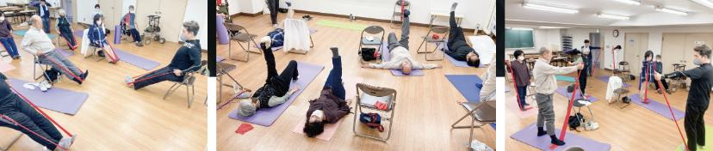
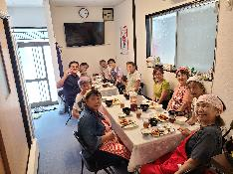

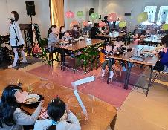
健康寿命を延ばすフレイル予防
日本の社会保障で健康寿命を延ばすことは重要。
フレイル予防を核としたコミュニティ。
【栄養】
おとな食堂
【社会参加】
こども食堂
など
【運動】健康体操教室

Slide 3
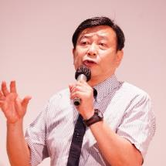


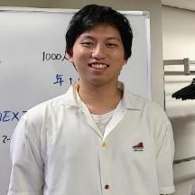

活動の広報「リボーンチャレンジセミナー」
令和５年
５月１４日 「ワクワクする心で明るい未来を」田中正晃氏
６月１４日 「おもろい大阪の笑顔と元気を世界に！」米田高男氏
７月１４日 「いのちの教室～社会参加で人生やり直せる～」西村紀子氏
８月２４日 「誰もができる循環型LINEプラットフォーム」副田渓氏
９月１５日 「ミニらいとモルック～認知症予防活動～」ニヨ活の美佐田氏
田中正晃氏
米田高男氏
西村紀子氏
副田渓氏
ニヨ活の
美佐田氏

Slide 4
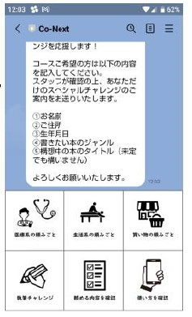
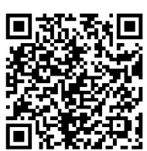
情報共有のプラットフォーム構築
「おおさか楽なび」の利用

Slide 5
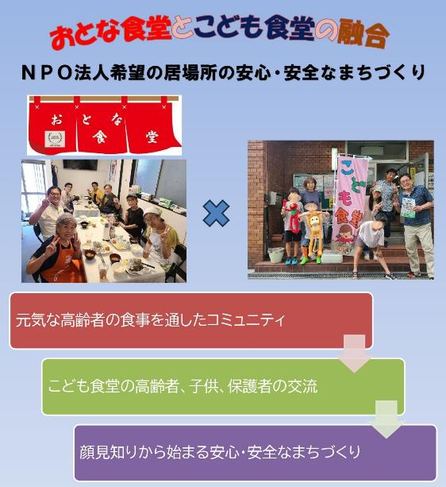
高齢者の居場所の横展開

Slide 6
子供と高齢者の居場所連絡会（ハブ）
地域の安心安全ネットワーク
高齢者をケアする地域サービス
① 子供の個別支援
高齢者を地域社会に活かす
② ヤングケアラー支援
子供と高齢者の居場所連絡会
ハブ
③ ボランティア育成・融通
健康寿命を延ばすフレイル予防
⑥ コミュニティツールの共有
④ 企業の支援・食材等の提供
⑤ 活動の広報、地域への呼びかけ

Slide 7
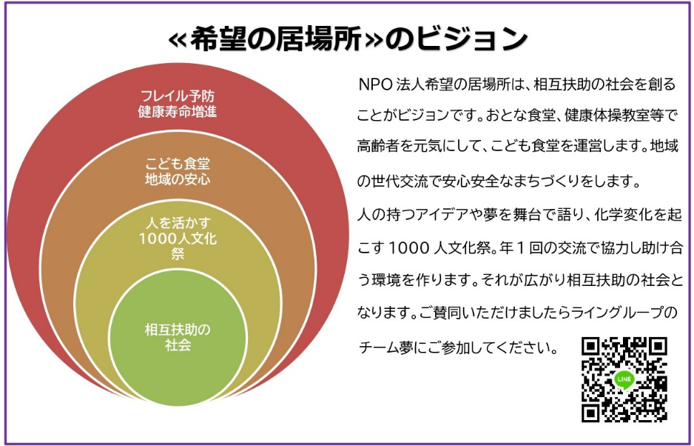
命が輝く居場所づくり

